Slide 1
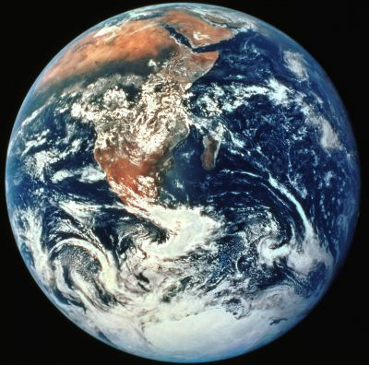
МБОУ Вознесенская СОШ учитель: Слыжова Е.М. выполнила: ученица 7а
Сазикова Александра
Природные зоны
тропического
пояса. Саванны.

Slide 2
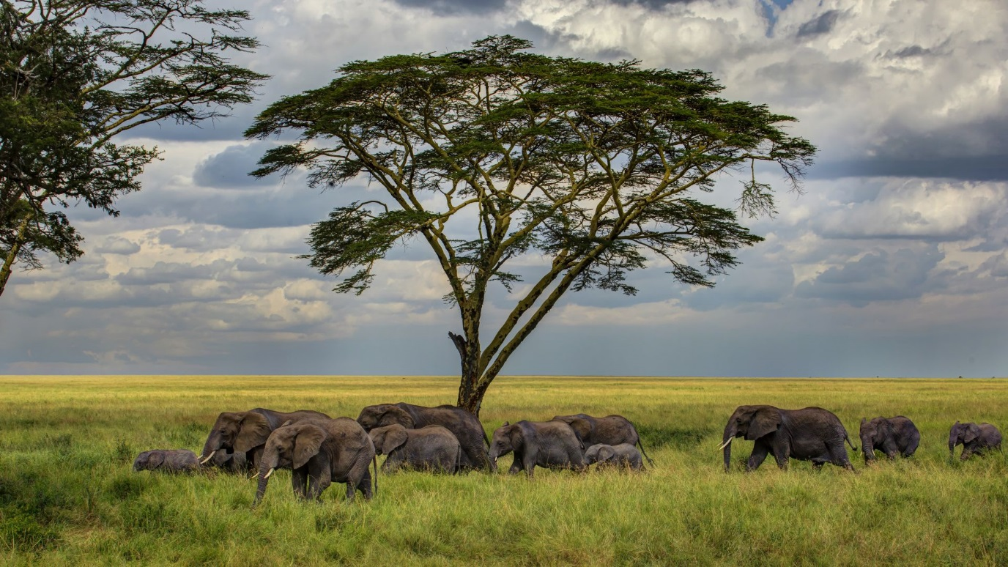
Саванны или редколесья - обширные территории, находящиеся в субэкваториальном поясе. Для саванн характерна резкая смена дождливого сезона на засушливый, наличие ферраллитных почв и покрытие земли травяной
растительностью с редко встречающимися деревьями и кустарниками и полукустарниками. Кустарники могут разрастаться большими зарослями и занимать большую площадь. Деревья саванны невысокие, с изогнутыми ветвями и стволами. На коре можно увидеть мох, лишайники.

Slide 3
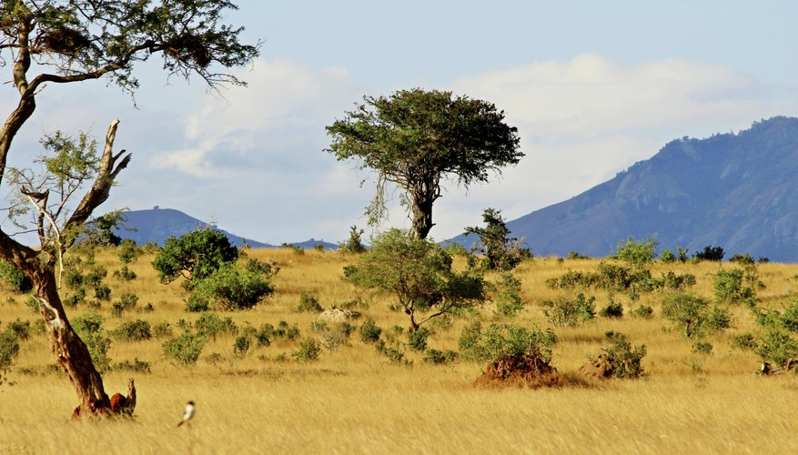
В саваннах субэкваториальный и тропический тип климата. По географическому положению зона саванн расположена между двумя тропиками — параллелями, находящимися на удалении от экватора, где солнце достигает зенита. Температура резко повышается, становится очень жарко и происходит испарение большого количества воды с морей и океанов, что приводит к проливным дождям.

Slide 4
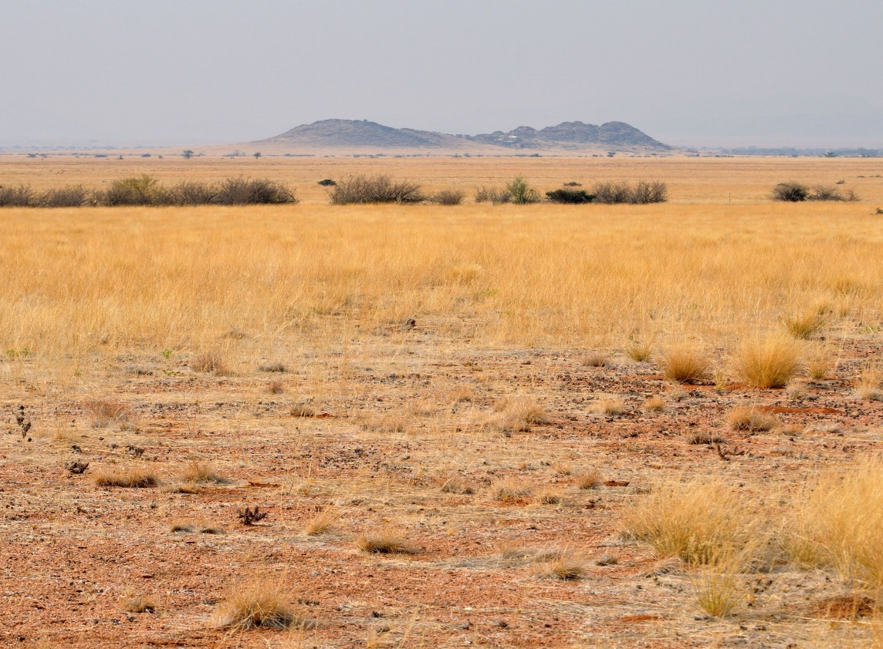
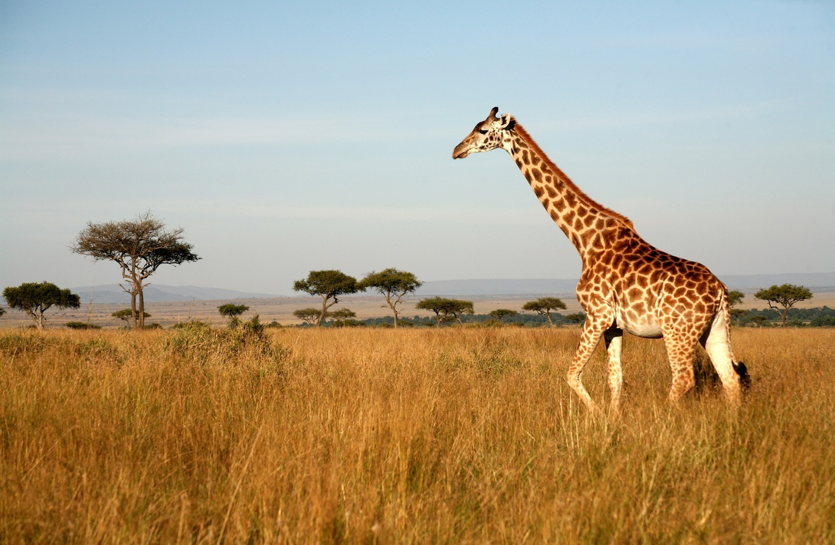
В саванне отсутствует деление года на зиму, весну, лето и осень. В жарких зонах год делится на дождливый и засушливый периоды. Засушливый сезон, зима, длится с ноября по апрель.
Температура воздуха колеблется около 21 градуса, осадки выпадают незначительные. В это время можно наблюдать массовые миграции животных в поисках воды и пищи, и саванна начинает чем-то напоминать пустыню.

Slide 5
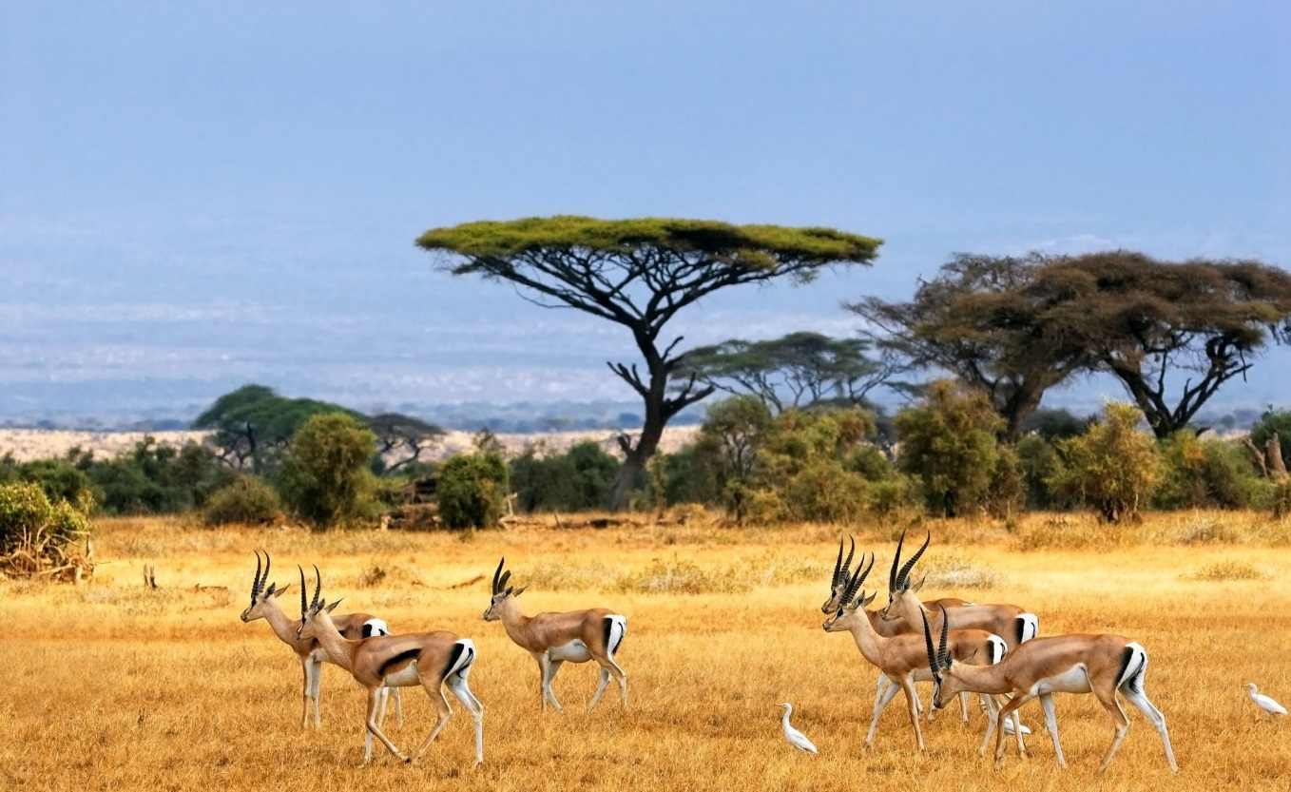
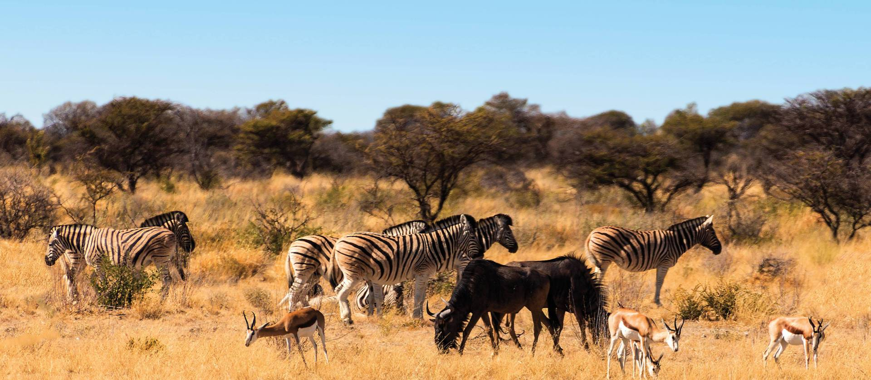
Дождливый сезон, лето, длится с мая по октябрь. В это время дожди идут каждый день, в основном после обеда. Многие животные плодятся в летний период, поскольку повышается процент выживаемости потомства.

Slide 6
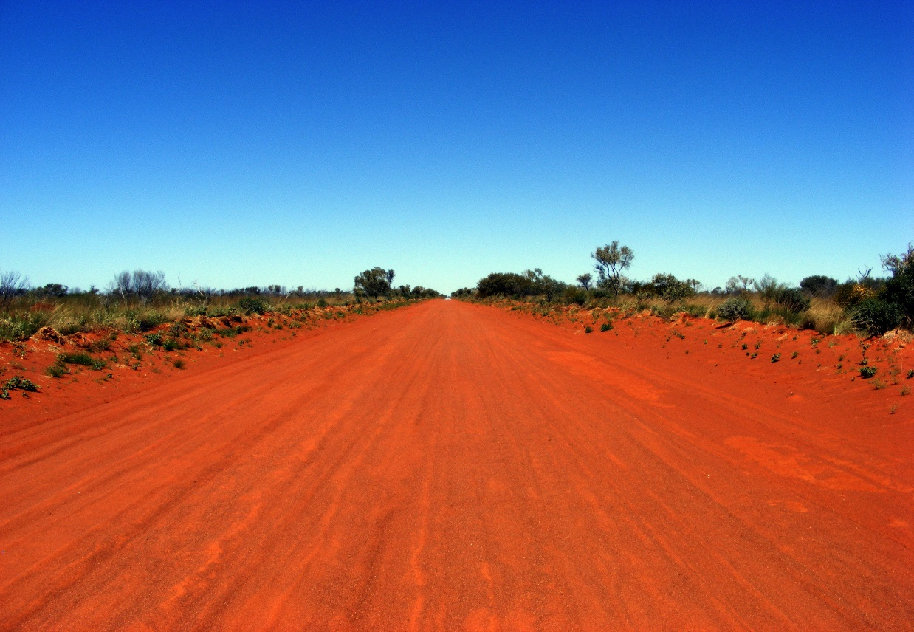
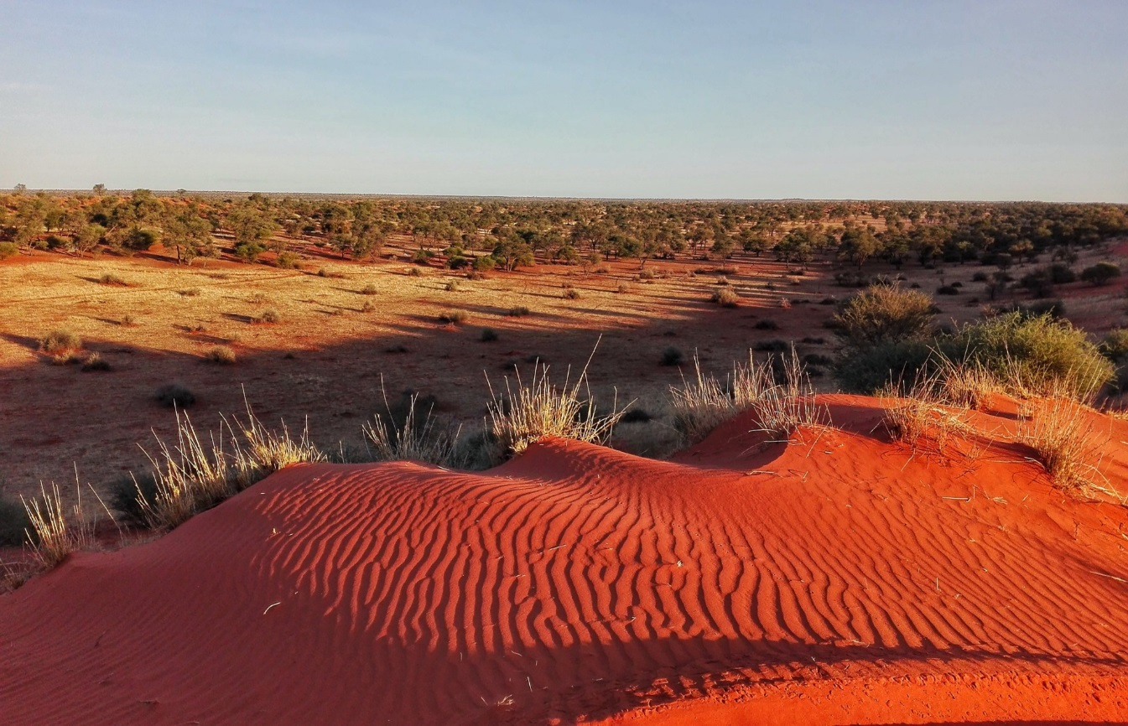
Богата саванна почвами, которые развиваются на древних континентальных поверхностях выравнивания в зоне климата с годовым количеством осадков 400— 500 мм. Это
красно-бурые, бурые тропические субаридные, чёрные тропические.

Slide 7
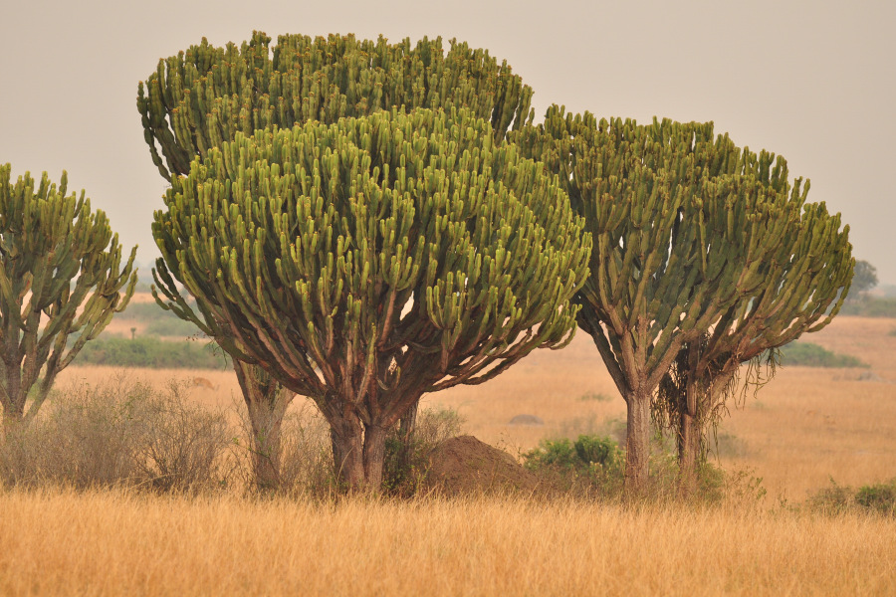
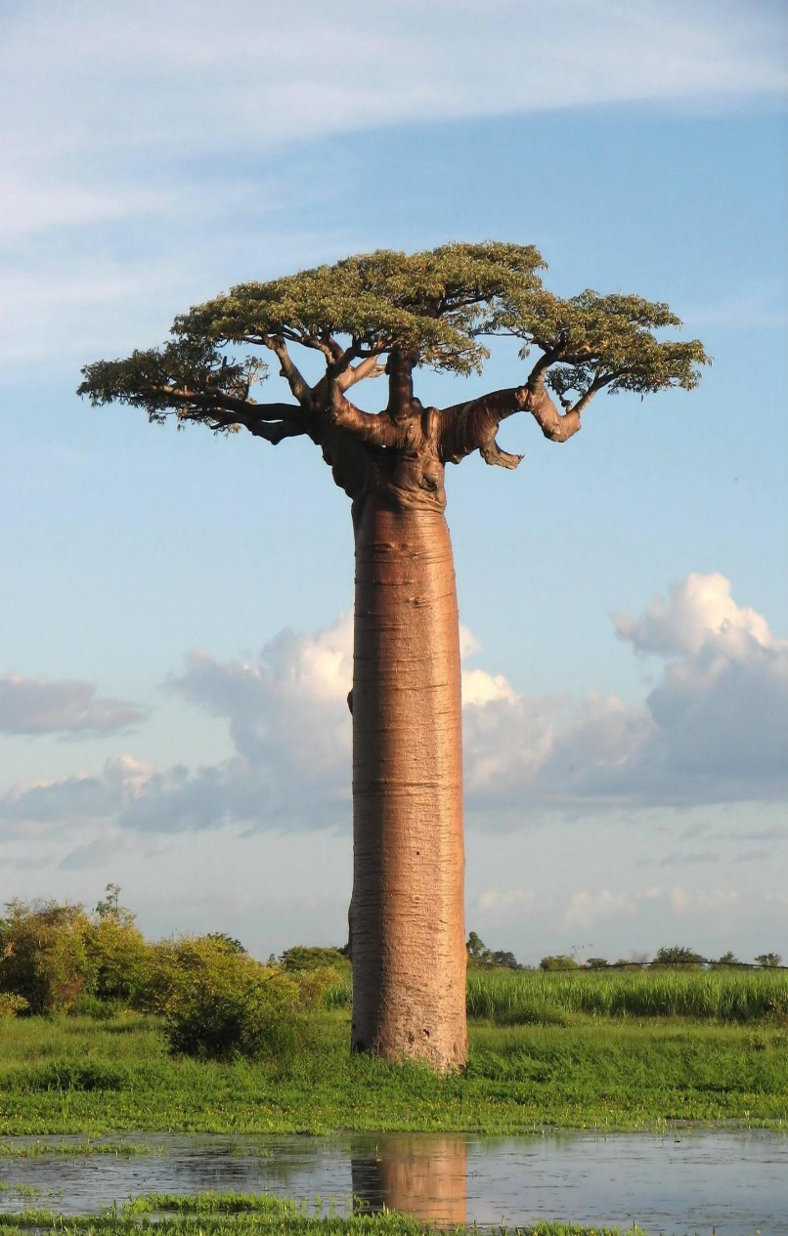
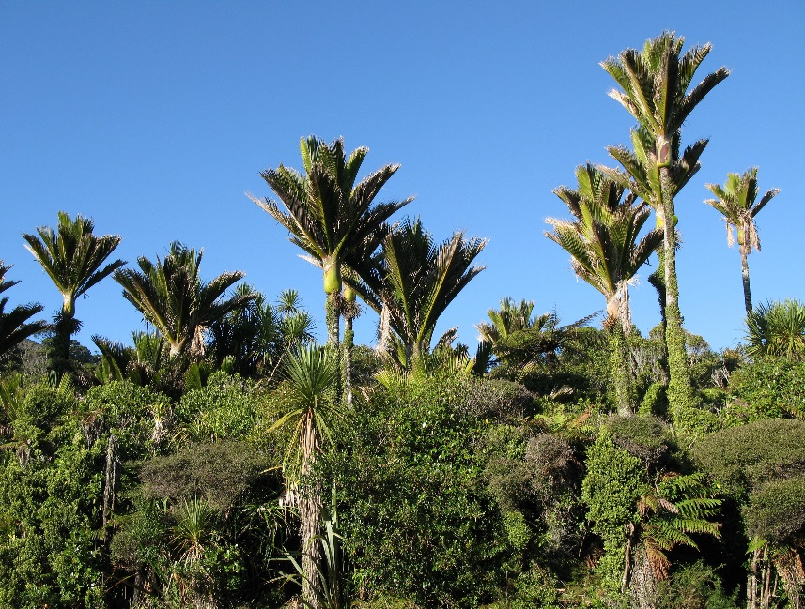
Растительность
У растений развились приспособления к сухому сезону года: жесткие, сильно опушенные листья, толстая кора.
Молочаи
Баобабы
Зонтичные акации
Масличные пальмы
Различные
травы

Slide 8
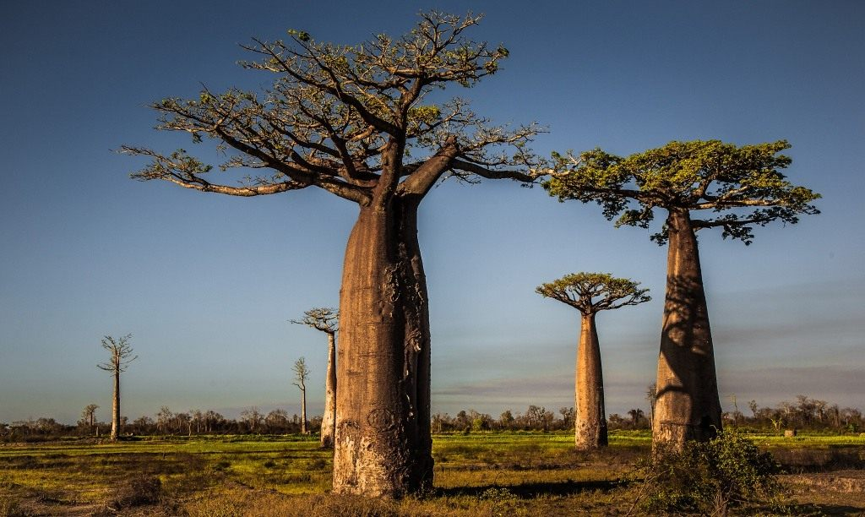
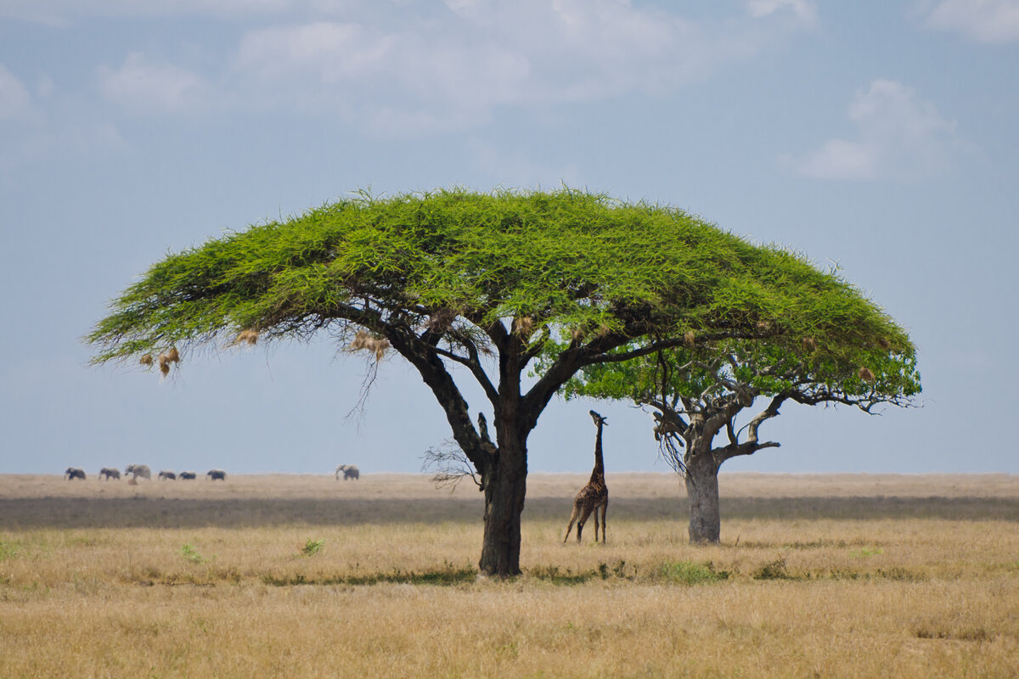
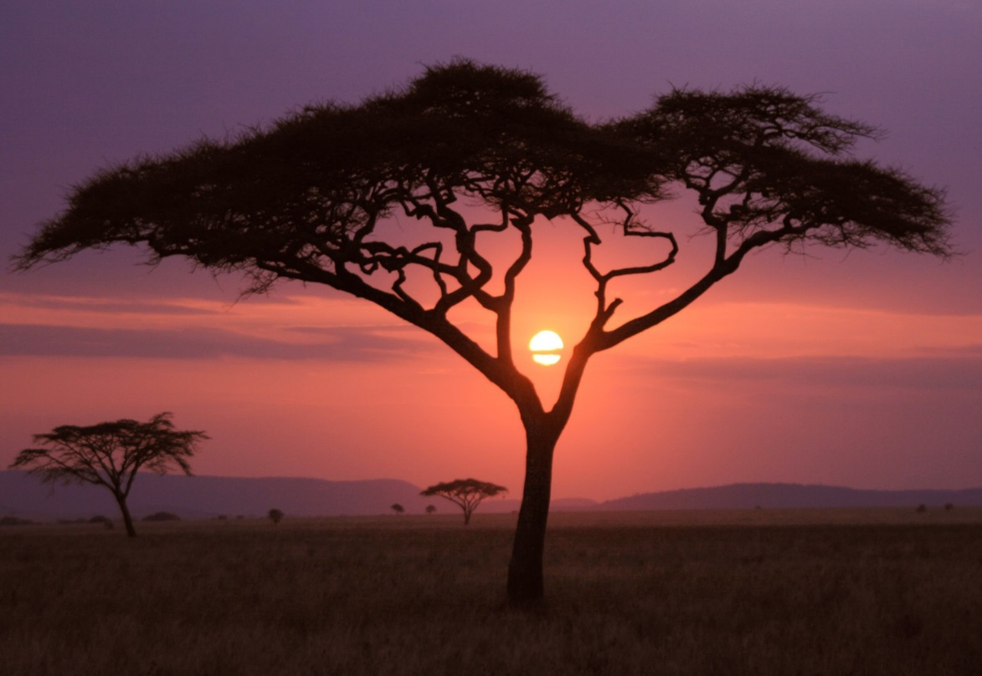
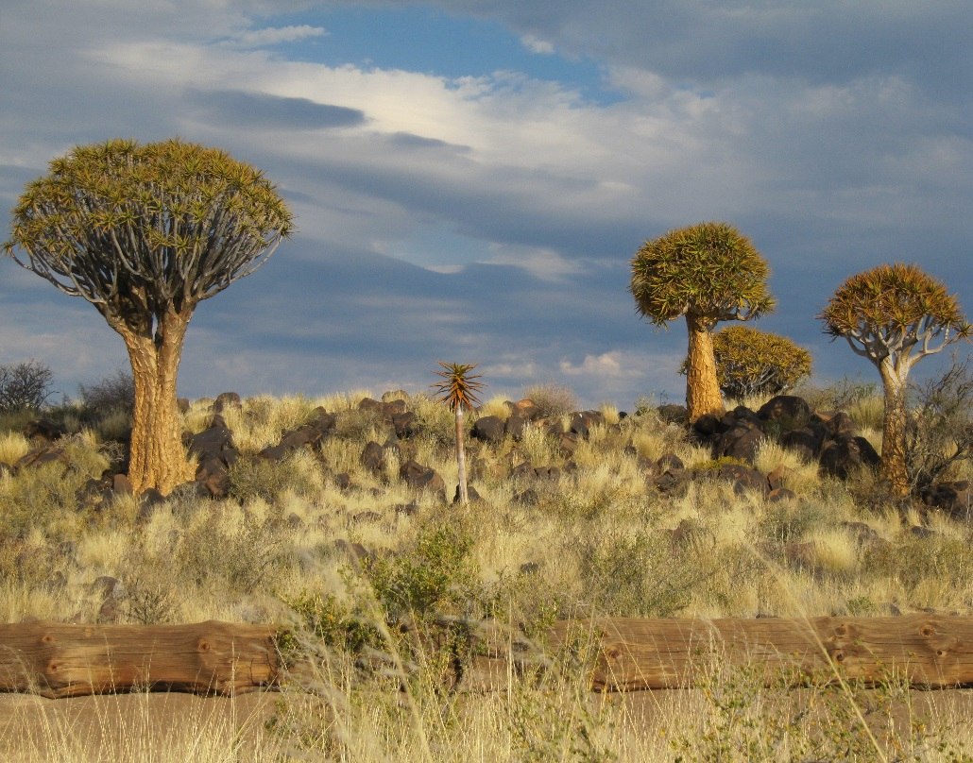

Slide 9
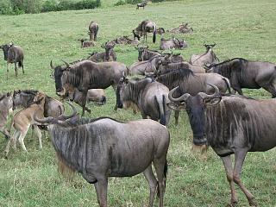
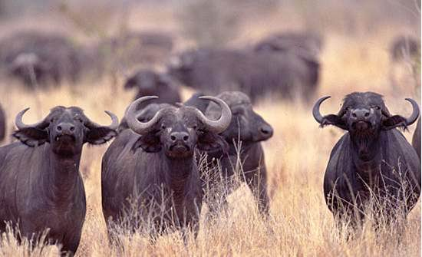
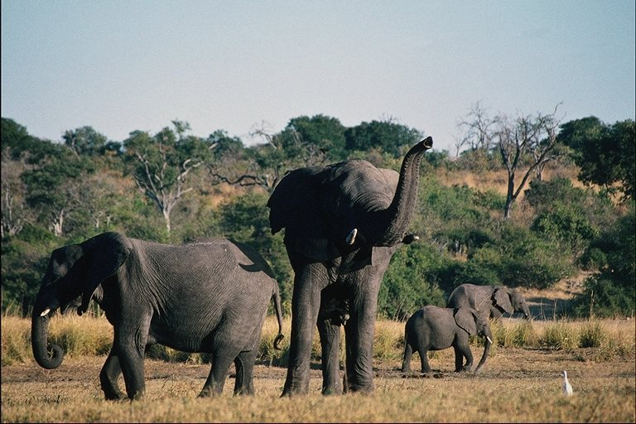
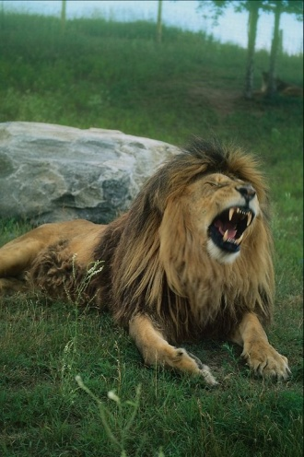
Животный мир
Саванны богаты растительной пищей, поэтому там много крупных травоядных животных. Эти животные вынуждены пробегать большие расстояния в поисках воды.
Буйволы
Слоны
Антилопы
Гну
Лев

Slide 10
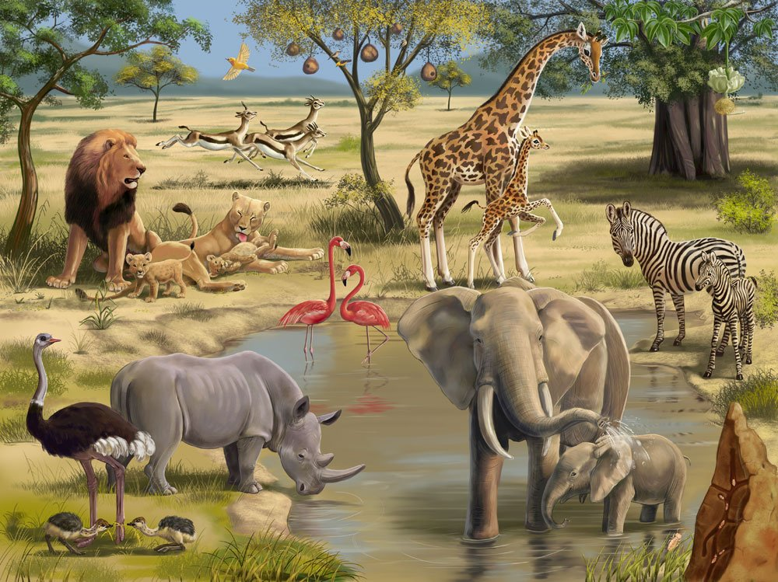
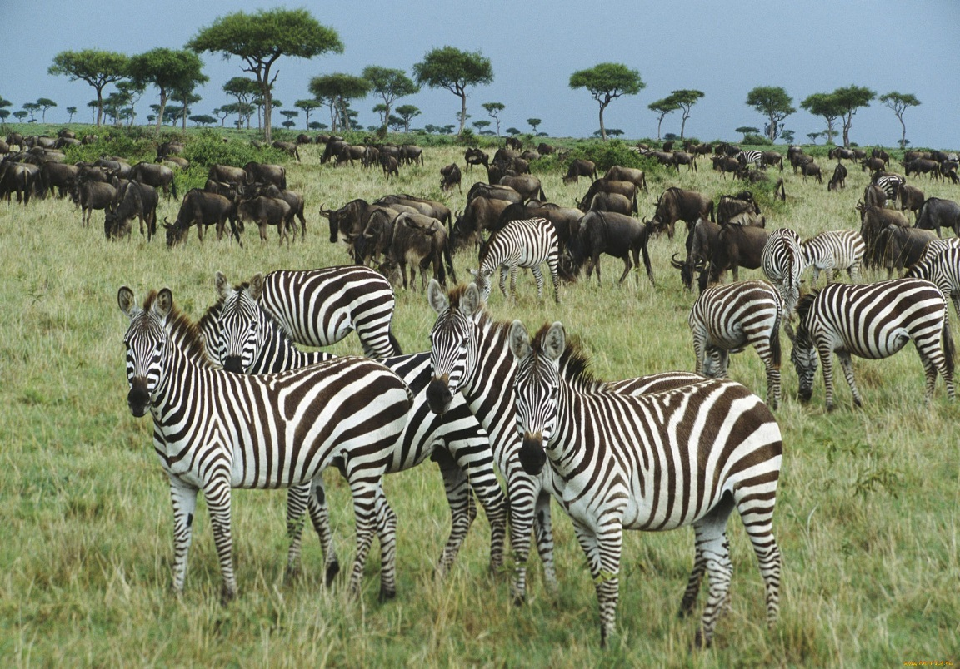
Африканская саванна обладает богатой и разнообразной фауной. На обширной территории
обитает буйвол, большой Куду, жираф, слон, носорог, газель Гранта, зебра, лев, антилопа, бородавочник, леопард, голубой гну, крокодил, гиена.
Из представителей пернатых можно встретить цесарку, рогатого ворона и
страуса.

Slide 11
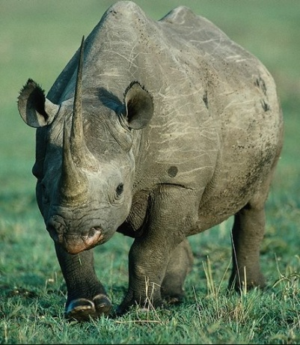
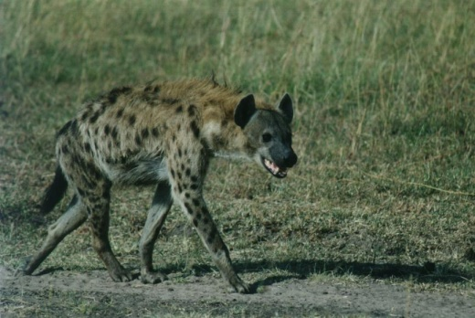
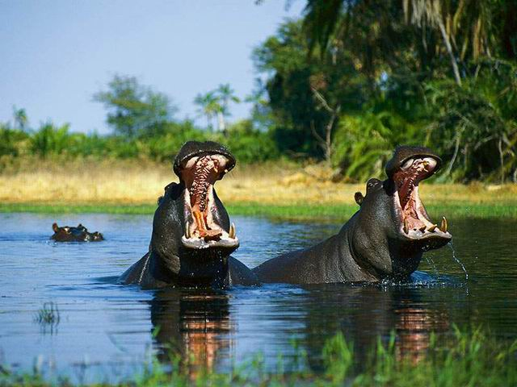
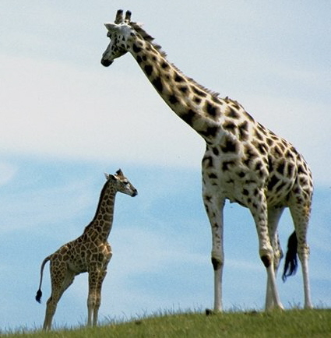
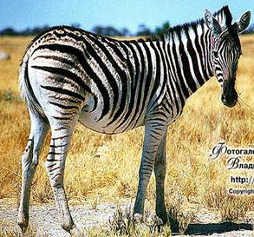
Гиена
Бегемоты
Носорог
Зебра
Жираф

Slide 12
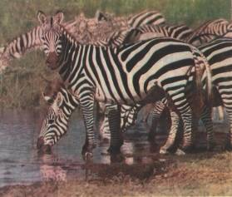
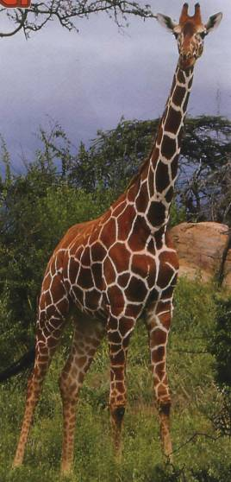
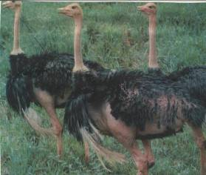
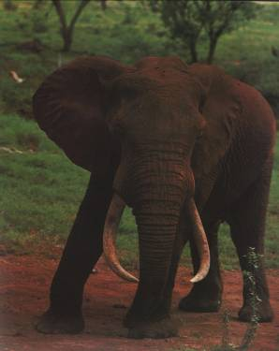
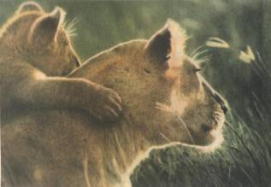

Slide 13
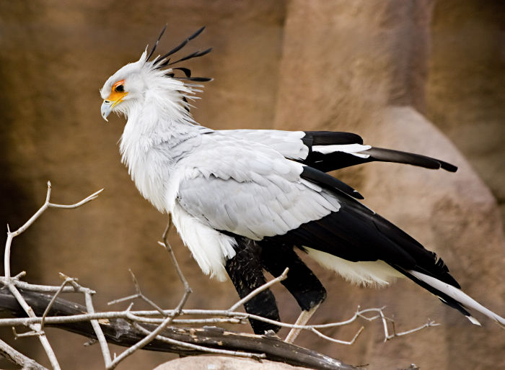
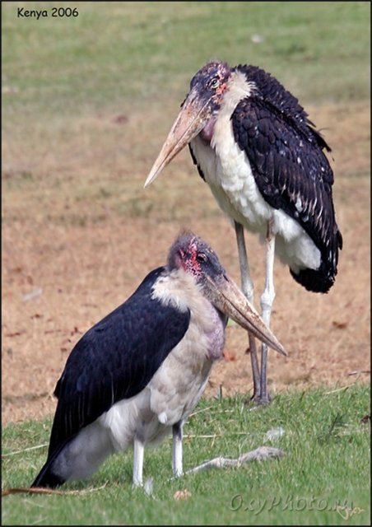
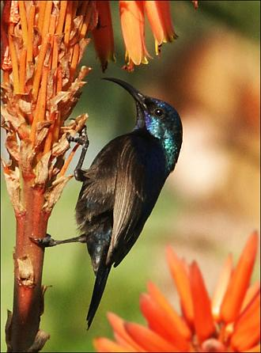
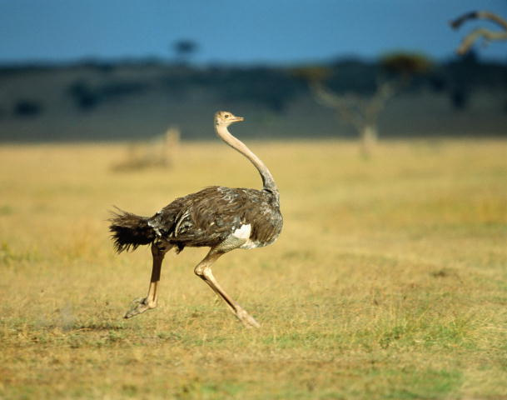
Птица
марабу
Птица- секретарь
Страус
Нектарница

Slide 14
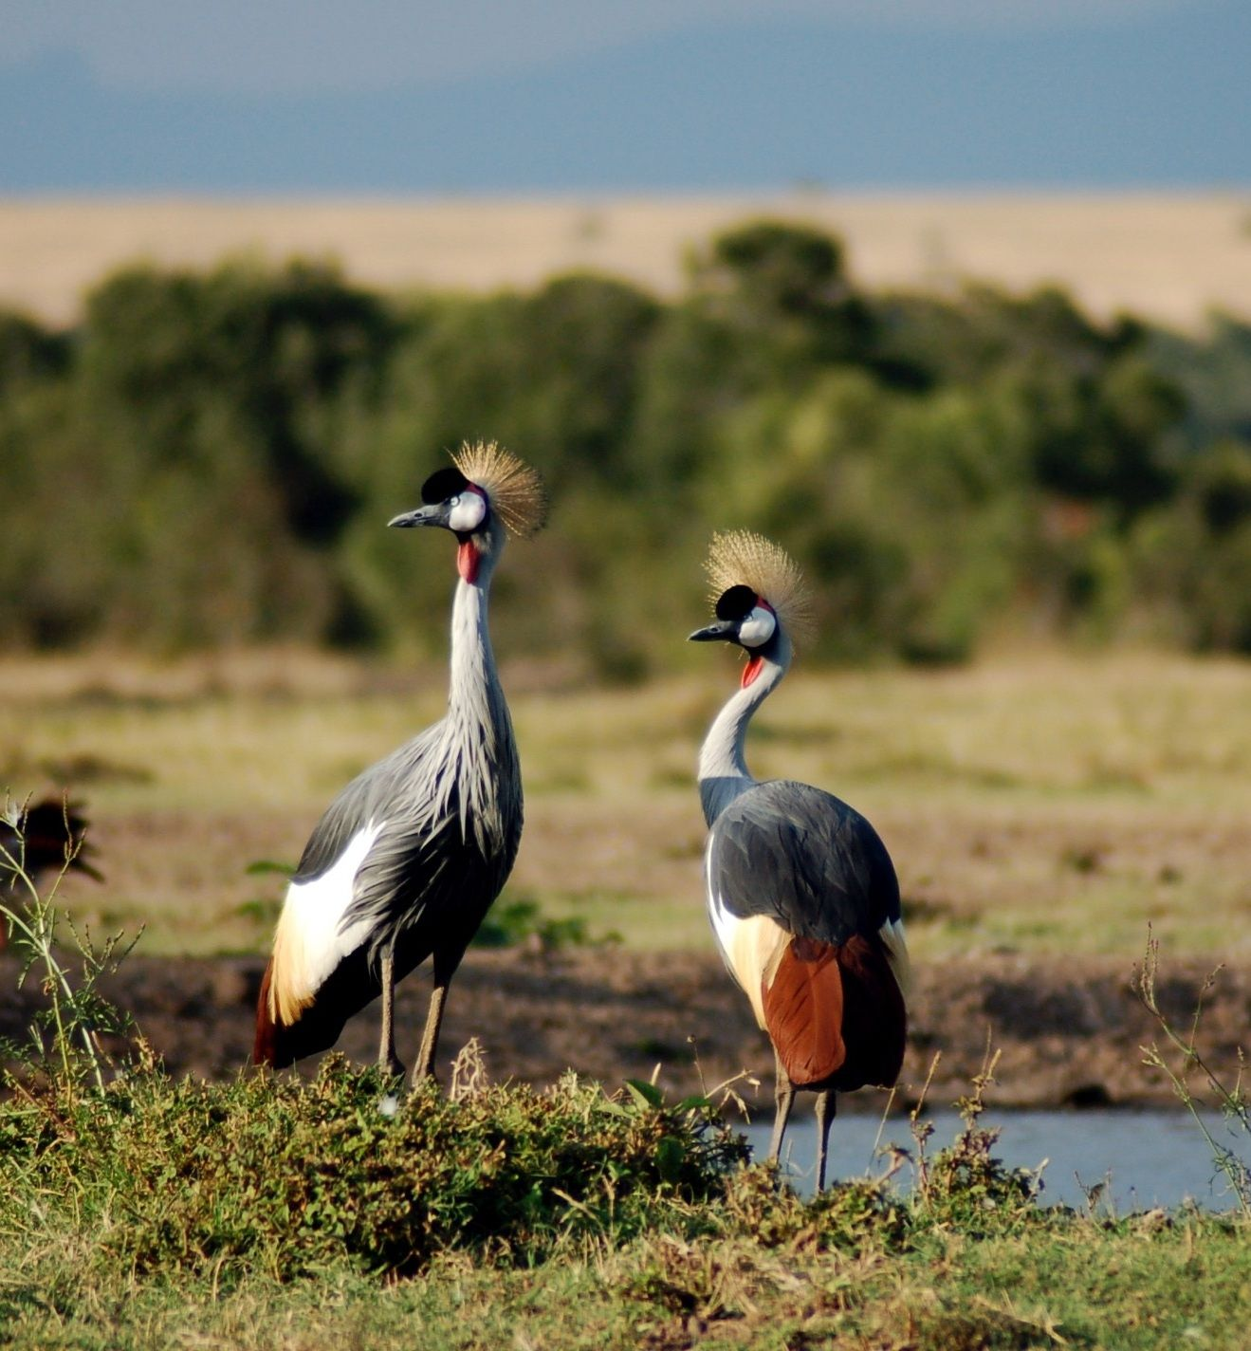
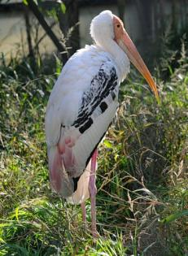
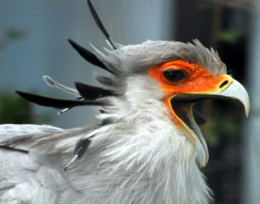
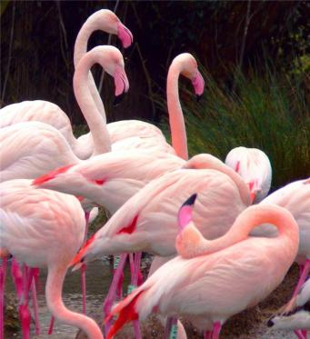

Slide 15
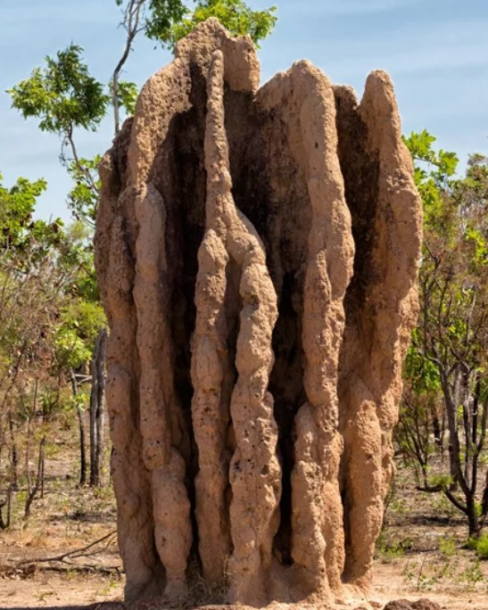
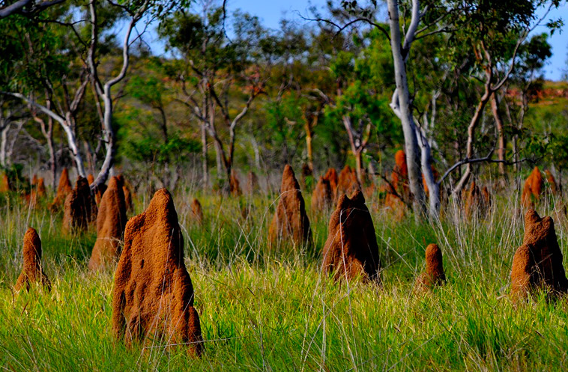
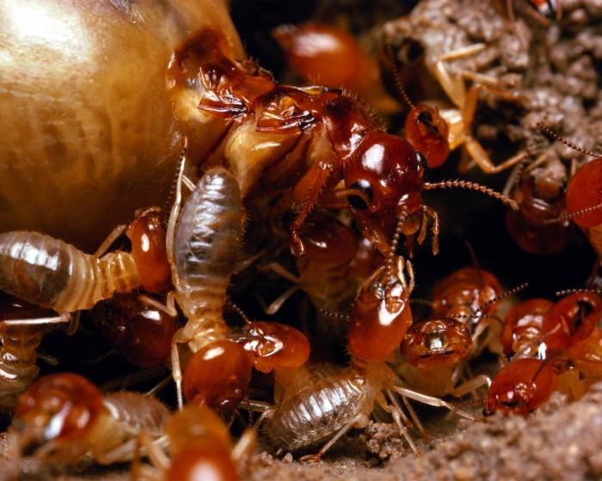
Термитники - особенность саванн

Slide 16
Количество термитников в саваннах на гектар может быть от 1 до 1000 и более. Попадаются и более крупных размеров. На 1 га располагаются сотни термитников.
От каждого сооружения в стороны отходят десятки ветвящихся проходов и туннелей, которые ведут к соседним колониям. Скорость движения термитов по ходам достигает 20 м/ч. Для создания сооружения с диаметром почти 10 метров у термитов уходят сотни лет. Это структуры, покрытые зеленой травой, расположены в 60-80 метров друг от друга и очень заметны на фоне саванны.

Slide 17
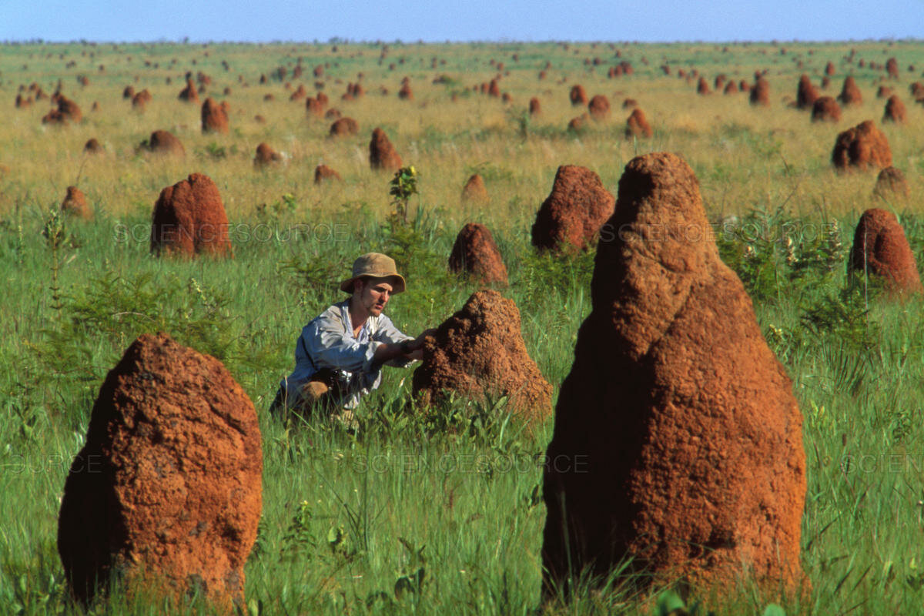
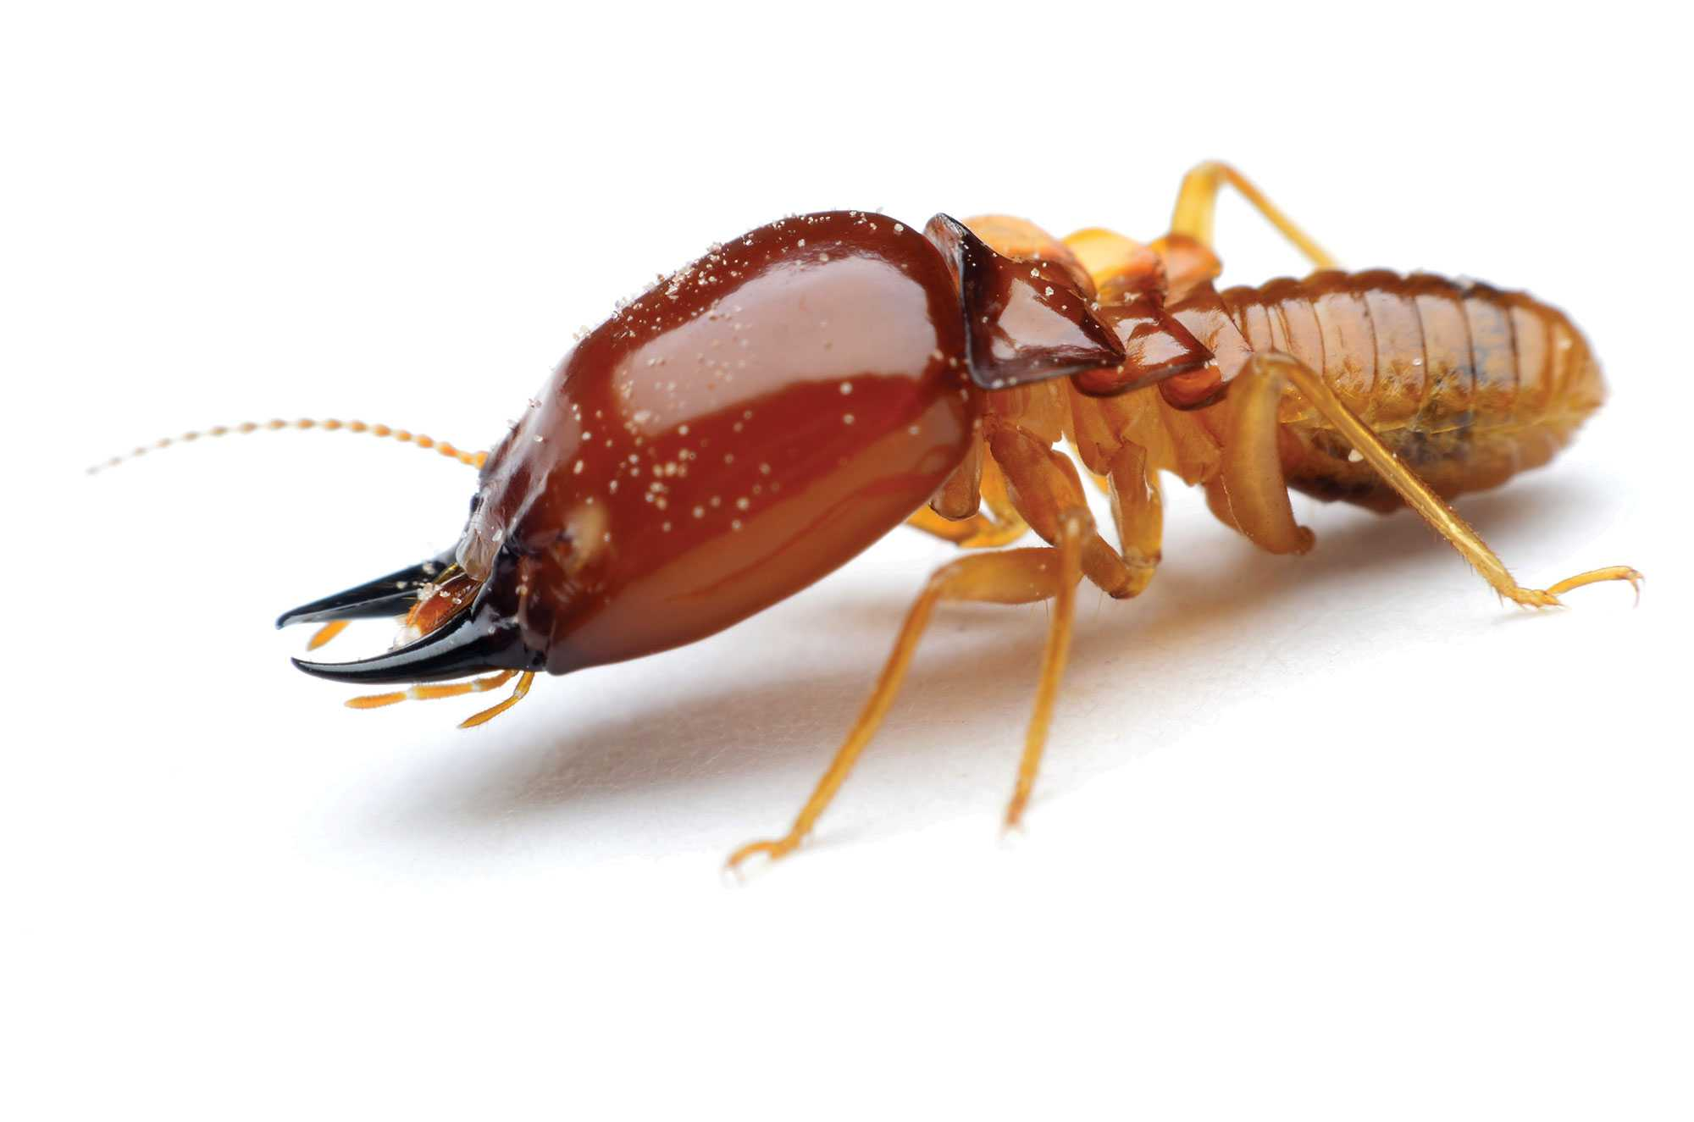
Термиты
от лат. termes (termitis) — жук-древоточец
Отряд насекомых жарких стран, живущих сообществами в больших гнёздах разной формы (как наземных, так и подземных) и являющихся вредителями древесины.

Slide 18
